Slide 1
Introducción a Docker
Rodrigo Blanco Betes
Alfa Formación y Consultoría

Slide 2
Motivación de Docker
Poner en marcha una aplicación | Pre-Docker | Con Docker
En desarrollo | Instalación de dependencias, problemas de compatibilidad, errores humanos... | Se reduce (a menudo) a ejecutar un comando: docker compose up
En producción | Asegurar que el servidor tenga X dependencias, cambiar la configuración de desarrollo, ... | Utilizar una imagen de Docker (mucho más parecido que en desarrollo)

Slide 3
Ideas básicas de los contenedores Docker
Una imagen docker es el paquete de "instrucciones" necesarias para ejecutar una aplicación
Un contenedor es una instancia de la imagen. Es una abstracción del equipo que se utiliza para ejecutar la aplicación según las instrucciones de la imagen
Docker Engine: software que realmente crea, ejecuta y gestiona contenedores en tu sistema.
Docker Hub: repositorio con imágenes docker preexistentes

Slide 4
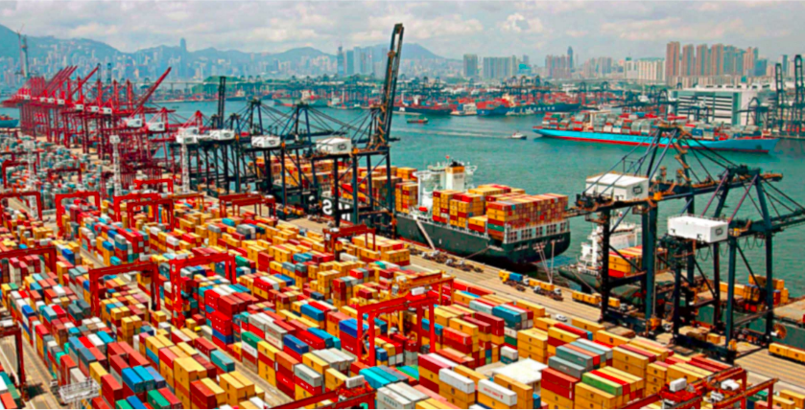
Imagen-> diseño del contenedor Kubernetes-> gestor del puerto

Slide 5
Contexto histórico: evolución de la virtualización
Paso 1: sólo existían equipos bare-metal (problemas de incompatibilidad enormes). Menor aislamiento (blast radius)
Paso 2: virtualización con MVs: se solventan algunos problemas de incompatibilidad/aislamiento, pero es costoso para aplicaciones muy grandes/variadas. Difícil de usar en desarrollo
Paso 3: contenedores: unidad mínima para ejecutar las aplicaciones requeridas dentro de un SO, compartiendo el Kernel

Slide 6
Las bases tecnológicas de Docker
Namespaces: mecanismo del kernel de Linux que aísla recursos para que un proceso "crea" que está solo en el sistema. Ej. Namespaces de usuario
cgroups: característica del kernel de Linux que permite organizar los procesos de forma jerárquica y limitar su uso de recursos
Union Mount Filesystems: sistema de archivos que une varias capas en una sola vista lógica

Slide 7
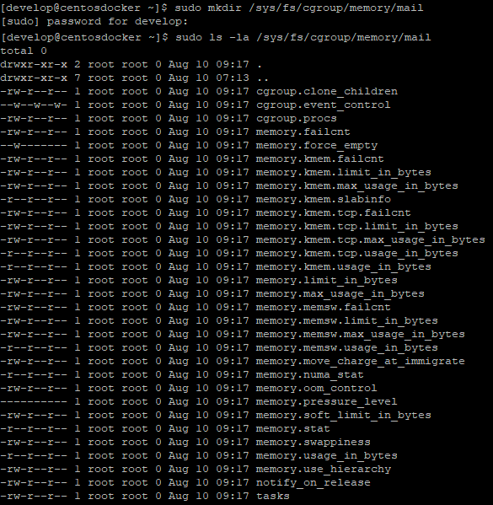
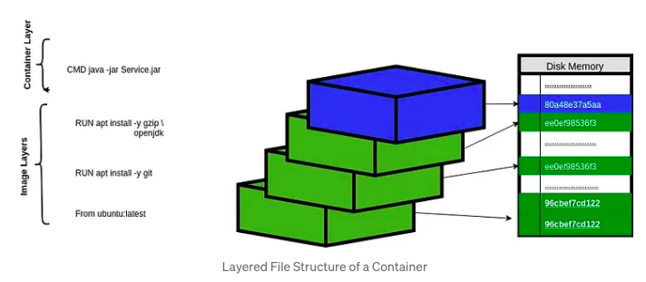
cgroups // union mount filesystems

Slide 8
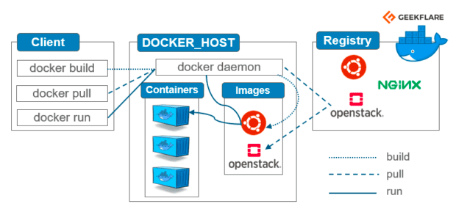
Arquitectura Docker

Slide 9
Paso previo en Windows: activar WSL2
Ejecutar en la terminal: wsl –install
Configurar inicio de sesión y reiniciar el equipo
Comprobar en la terminal: wsl --version
Comprobar: wsl -l -v

Slide 10
DockerHub: el repositorio de imágenes de Docker
En DockerHub existen más de 100.000 imágenes docker que se pueden reutilizar
Útil para importar proyectos

Slide 11
Volumes y BBDDs
Los Volúmenes permiten almacenar y mantener datos generados por la aplicación en el sistema operativo anfitrión (host).
Variables ambientales (env. Variables): algunas BBDDs las utilizan (ej. contraseña admin).

Slide 12
La receta del contenedor: el Dockerfile
El dockerfile incluye las instrucciones básicas para generar una imagen docker
El comando docker build –t mi-imagen . creará una imagen docker a partir de un dockerfile que encuentre en el directorio utilizado

Slide 13
Instrucciones típicas del Dockerfile
FROM: partir de una imagen preexistente
WORKDIR: definir el directorio donde se encuentra el proceso a ejecutar
COPY: copiar archivos del host en el contenedor
RUN: correr comandos en el contenedor
EXPOSE: indicar el puerto que se va a utilizar
ENV: definir variables ambientales
CMD: ejecutar instrucciones

Slide 14
Otros comandos útiles y habituales
docker images: Muestra todas las imágenes Docker que tienes descargadas en tu máquina local. Incluye información como el nombre, la etiqueta (tag), el ID y el tamaño.
docker ps: Lista los contenedores que están en ejecución en ese momento (Útil para ver qué contenedores están activos)
docker pull: Descarga una imagen desde un registro remoto (por defecto, Docker Hub). Ej: docker pull nginx

Slide 15
Comandos importantes (cont.)
docker run: Crea y ejecuta un contenedor a partir de una imagen. Si no existe localmente, docker lo descarga
docker stop: Detiene graciosamente (gracefully, i.e. de forma ordenada) un contenedor en ejecución (envía una señal SIGTERM).
docker rm: Elimina contenedores detenidos.
docker rmi: Elimina imágenes Docker de tu sistema.

Slide 16
Cómo ejecutar contenedores simultáneamente: docker compose
Comando: docker compose up
Entonces docker buscará un archivo llamado “(docker-)compose.yaml”
Esto permite definir varias imágenes de forma simultánea

Slide 17
Ejemplos habituales
Ejecutar BBDD, frontend y backend por separado
Aplicaciones pesadas/complejas
Más granularidad/aislamiento

Slide 18
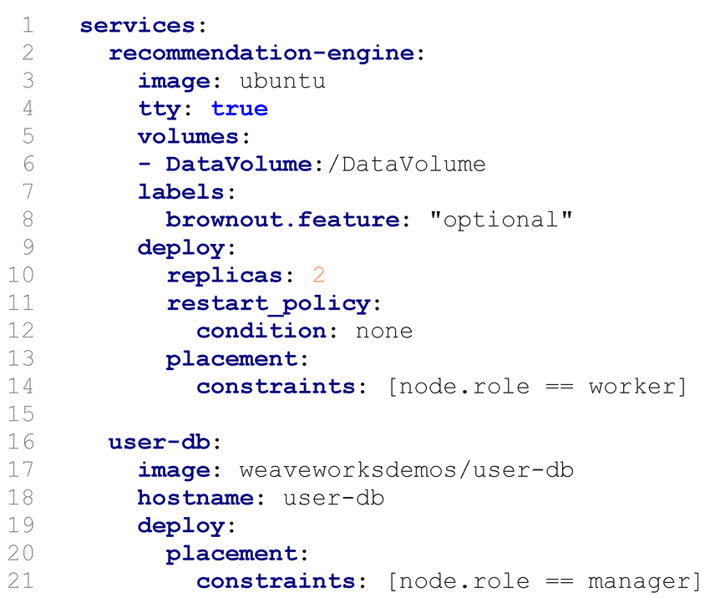
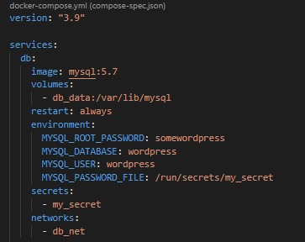
Ejemplos de compose.yaml

Slide 19
Instrucciones habituales en compose.yaml
version: versión del esquema de Docker Compose (en versiones modernas suele omitirse).
services: define los contenedores (servicios) que componen la aplicación.
image: imagen Docker que se usará para crear el contenedor.
build: indica que la imagen se construye desde un Dockerfile.
container_name: nombre explícito del contenedor.

Slide 20
Instrucciones habituales (cont.)
command: comando que se ejecuta al arrancar el contenedor.
entrypoint: sobrescribe el entrypoint definido en la imagen.
ports: mapea puertos del host al contenedor (host:contenedor).
expose: expone puertos solo a otros servicios del compose, no al host.
volumes: monta volúmenes o carpetas del host dentro del contenedor.
environment: define variables de entorno.

Slide 21
Más instrucciones típicas ...
env_file: carga variables de entorno desde un archivo .env.
depends_on: indica dependencias entre servicios (orden de arranque).
networks: redes a las que se conecta el servicio.
restart: política de reinicio del contenedor (no, always, on-failure, unless-stopped).
healthcheck: define cómo comprobar si el contenedor está sano.

Slide 22
Documentación y guías oficiales de Docker
Docker Docs: documentación oficial, clara y muy completa (Docker, Compose, Swarm, networking, etc.)
Docker Hub: registro de imágenes Docker y documentación de cada imagen
Docker Blog: novedades, buenas prácticas y anuncios oficiales.

